Slide 1
CONTROLE DE PRÓTESES TRANSFEMURAIS ATIVAS COM FUZZY CEREBELLAR MODEL ARTICULATION CONTROLLER
Aluno: | Roberto Aguiar Lima
Orientadora: | Lourdes Mattos Brasil
Coorientadora: | Vera Regina Maraes
Gama – DF, Dezembro de 2014

Slide 2
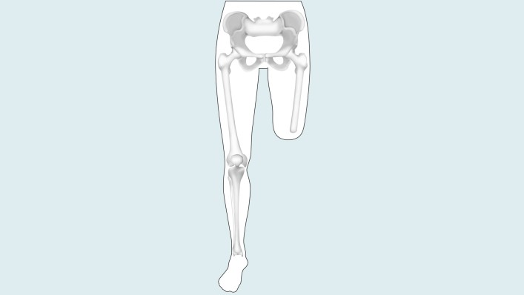
Introdução
Busca por qualidade de vida;
Reabilitação humana;
Próteses;
Próteses transfemurais.

Slide 3
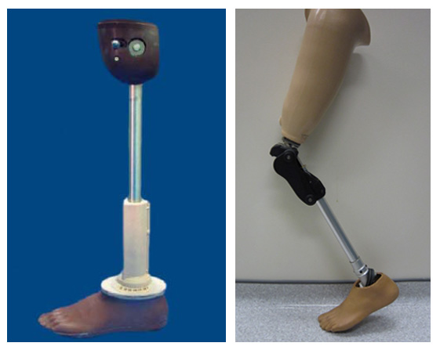
Introdução
Próteses Transfemurais passivas;
  Atuadores intrinsecamente passivos;
  Consumo metabólico extra. ROBERTO COLOQUE A REF. NA FIGURA...

Slide 4
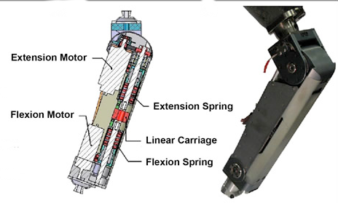
Introdução
Próteses Transfemurais Ativas
  Resolve problemas das próteses passivas;
  Injetam energia para movimentar o joelho;
  Modelo biomecânico;
  Método de controle;
    Engenharia de controle;
    Sistemas de controle Fuzzy;
    Redes Neurais Artificiais;
    Etc...
VILLALPANDO et. al, 2009

Slide 5
Objetivo Geral
O presente trabalho tem como objetivo principal criar um controlador para uma prótese transfemural ativa baseada em sistemas fuzzy e na RNA CMAC.

Slide 6
Objetivos Específicos
Definir os sinais de entrada para o controlador;
Definir os sinais de saídas do controlador;
Definir uma arquitetura de RNA adequada ao CMAC, a ser utilizada para controle de próteses transfemurais ativas;
Simular um controlador CMAC com vistas ao ciclo confortável de marcha;
CORTE AQUI E FAÇA DOIS SLIDES PARA ESTE ASSUNTO...ESTÁ DANDO PROBLEMAS TANTO NO .PPT QUANTO PARA .PDF...
Selecionar os comportamentos de exceção do ciclo de marcha confortável;
Modelar variações do ciclo de marcha através de vários sistemas fuzzy;
Criar simulações virtuais do controlador, baseados em dados reais, nos diferentes ciclos de marchas selecionados;
Validar as simulações.

Slide 7
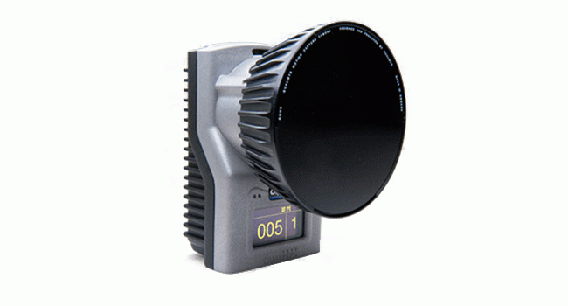
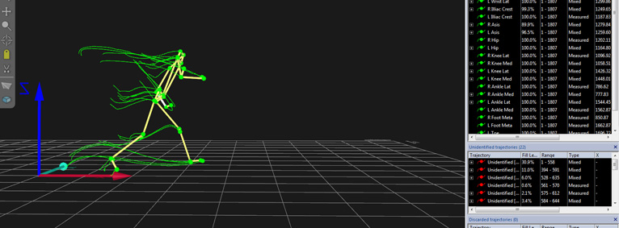
Metodologia
Coleta dos Dados
Laboratório de Movimento UnB Ceilândia
Oqus MRI
Qualisys track manager

Slide 8
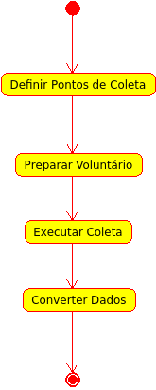
Processo de Coleta de Dados

Slide 9
Processo de Coleta de Dados
Definir Pontos de Coleta
  Exemplos de pontos:
    Cabeça do primeiro metatarso da perna direita;
    Calcâneo da perna direita;
    Maléolo lateral direito;
    Maléolo lateral esquerdo;
    Etc...

Slide 10
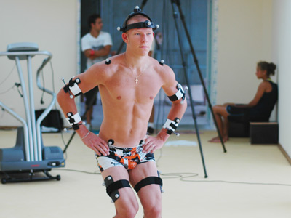
Processo de Coleta de Dados
Preparar Voluntário

Slide 11
Processo de Coleta de Dados
Executar Coleta.
  Para este trabalho a coleta foi executada da seguinte forma:
    O voluntário deve repetir um ciclo de marcha confortável de aproximadamente 5 segundos, por 5 vezes na frente das câmeras.

Slide 12
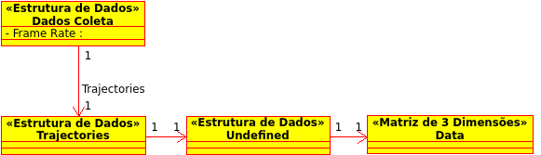
Processo de Coleta de Dados
Converter Dados
  Usar o QTM para converter os dados coletados para o formato do MATLAB.
Formato dos dados devolvido pelo QTM

Slide 13
Processo de Coleta de Dados
Converter Dados.
  Matriz de 3 dimensões devolvida pelo QTM.
    Primeira dimensão: 74 canais que representam os marcadores presos no voluntário;
    Segunda dimensão: são as posições num plano cartesiano (X, Y, Z) mais o erro;
    Terceira dimensão: são cada um dos frames coletados numa coleta específica.

Slide 14
Processo de Coleta de Dados
Converter Dados
  Cada um dos canais deve ser identificado conforme o marcador que representa;
  Exemplo:
    Canal 1 = Maléolo lateral direito;
    Canal 2 = Calcâneo;
    Canal 3 = Não usado;
    Canal ...

Slide 15
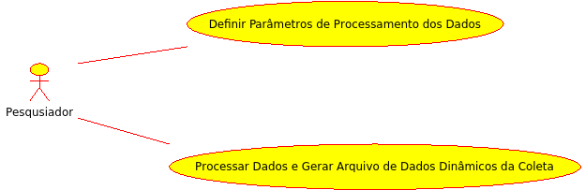
Extração e Transformação dos Dados

Slide 16
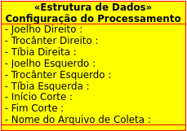
Parâmetros para configuração

Slide 17
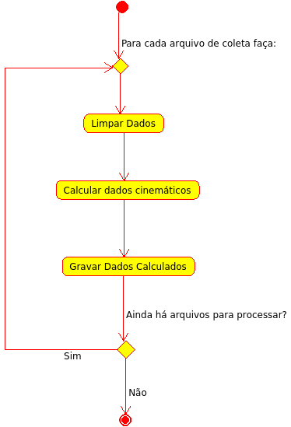
Processar Dados e Gerar Dados Dinâmicos da Coleta

Slide 18
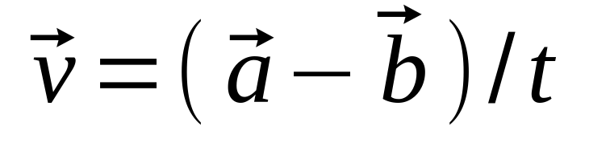
Cálculos das Velocidades Instantâneas
As fórmulas na versão do meu .ppt não reconhece, mas
Vi no .pdf...

Slide 19

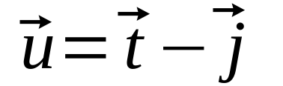
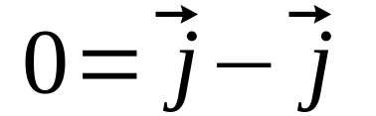
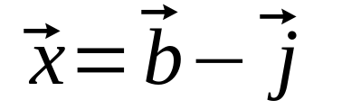
Cálculos dos Ângulos
Ângulos dos Joelhos:
Translação para que ponto do joelho seja a origem:

Slide 20
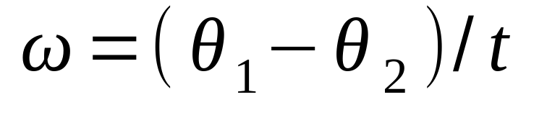
Cálculo das Velocidades Angulares

Slide 21
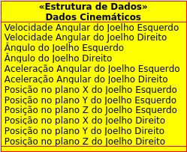
Dados Processados

Slide 22
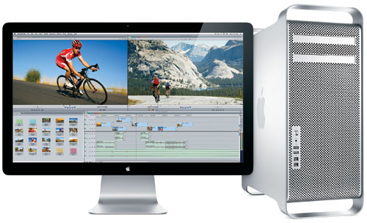

Processamento e Aprendizado
Laboratório de Informática em Saúde
Mac Pro

Slide 23
Aprendizado de Máquina
“Aprendizado de máquina é a ciência de fazer computadores agir sem serem explicitamente programados”.
Andrew Ng
Stanford University

Slide 24
Redes Neurais Artificiais
Estado da arte de aprendizado de máquina;
Aprendizado supervisionado ou não supervisionado;
Inspiradas em sistemas nervosos centrais biológicos;
Existem modelos de RNA's, que apresentam desempenho geral, adequado a resolução de problemas não lineares e com múltiplas variáveis.

Slide 25
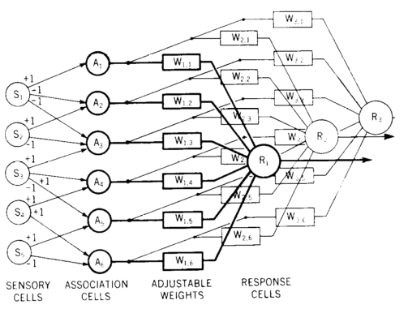
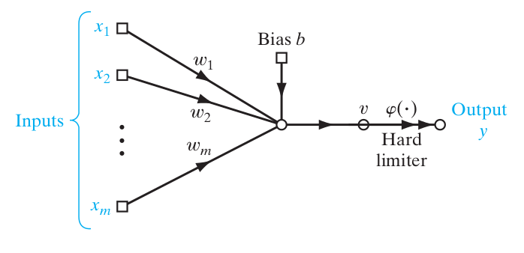
Perceptron de Rosenblatt
Albus, 1975
Haykin, 2009

Slide 26
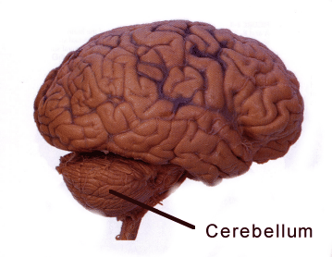
Cerebellar Model Articulation Controller
CMAC
Proposto por J. S. Albus;
Modela a estrutura e a função do cerebellum.

Slide 27
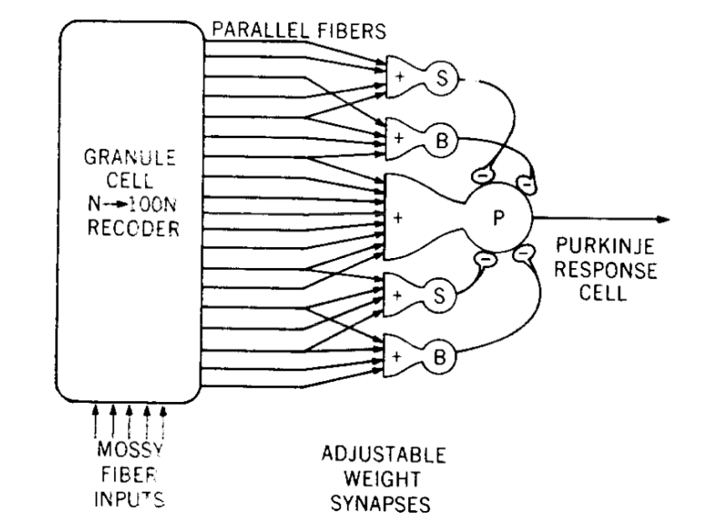
Modelo de Processamento no Cerebellum
Albus, 1972

Slide 28
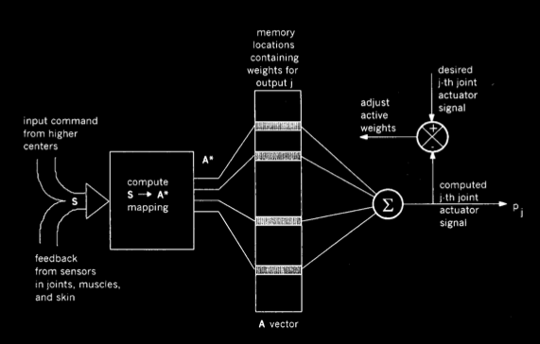
Controle usando CMAC
Albus, 1975

Slide 29
CMAC no Projeto
Aprendizado supervisionado;
  Dados biomecânicos oriundos de captação de movimento em 3D;
  Dados eletromiográficos capitados in vivo.
Responsável pelo ciclo de marcha normal da prótese.
Albus, 1975

Slide 30
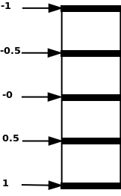
Discretização dos Sinais de Entrada
Discretização para sinais de -1 a 1 no conjunto dos número Reais, para cinco valores possíveis;
A este número de valores possíveis, chama-se de resolução dos sinais de entrada da CMAC.

Slide 31
Mapeando os Sinais de entrada da CMAC
Mapeamento do sinal s1
Valores de s1 | Mapeamento m1
1 | 0, 1, 2
2 | 3, 1, 2
3 | 3, 4, 2
4 | 3, 4, 5
5 | 6, 4, 5
6 | 6, 7, 5

Slide 32
Mapeando os Sinais de entrada da CMAC
Mapeamento do sinal s1
Valores de s2 | Mapeamento m2
1 | 0, 1, 2
2 | 3, 1, 2
3 | 3, 4, 2
4 | 3, 4, 5

Slide 33
Mapeando os Pesos W para 2 sinais de entrada apenas
Combinação dos sinais s1 e s2
s2 s1c | 1(0, 1, 2) | 2 (3, 1, 2) | 3 (3, 4, 2) | 4 (3, 4, 5)
1 (0, 1, 2) | (0, 0), (1, 1), (2, 2) | (0, 3), (1, 1), (2, 2) | (0, 3), (1, 4), (2, 2) | (0, 3), (1, 4), (2, 5)
2 (3, 1, 2) | (3, 0), (1, 1), (2, 2) | (3, 3), (1, 1), (2, 2) | (3, 3), (1, 4), (2, 2) | (3, 3), (1, 4), (2, 5)
3 (3, 4, 2) | (3, 0), (4, 1), (2, 2) | (3, 3), (4, 1), (2, 2) | (3, 3), (4, 4), (2, 2) | (3, 3), (4, 4), (2, 5)
4 (3, 4, 5) | (3, 0), (4, 1), (5, 2) | (3, 3), (4, 1), (5, 2) | (3, 3), (4, 4), (5, 2) | (3, 3), (4, 4), (5, 5)
5 (6, 4, 5) | (6, 0), (4, 1), (5, 2) | (6, 3), (4, 1), (5, 2) | (6, 3), (4, 4), (5, 2) | (6, 3), (4, 4), (5, 5)
6 (6, 7, 5) | (6, 0), (7, 1), (5, 2) | (6, 3), (7, 1), (5, 2) | (6, 3), (7, 4), (5, 2) | (6, 3), (7, 4), (5, 5)

Slide 34
Mapeando os Pesos W para mais de 2 sinais de entrada
Combinação das células da tabela anterior com o sinal s3.
Células da Tabela anterior | Sinal s3
 | 1 (0, 1, 2) | 2 (3, 1, 2)
(0, 0), (1, 1), (2, 2) | (0, 0, 0), (1, 1, 1), (2, 2, 2) | (0, 0, 3), (1, 1, 1), (2, 2, 2)
(3, 0), (1, 1), (2, 2) | (3, 0, 0), (1, 1, 1), (2, 2, 2) | (3, 0, 3), (1, 1, 1), (2, 2, 2)
... | ... | ...
(6, 0), (7, 1), (5, 2) | (6, 0, 0), (7, 1, 1), (5, 2, 2) | (6, 0, 3), (7, 1, 1), (5, 2, 2)
(3, 3), (1, 1), (2, 2) | (3, 3, 0), (1, 1, 1), (2, 2, 2) | (3, 3, 3), (1, 1, 1), (2, 2, 2)
(3, 3), (4, 1), (2, 2) | (3, 3, 0), (4, 1, 1), (2, 2, 2) | (3, 3, 3), (4, 1, 1), (2, 2, 2)
... | ... | ...

Slide 35
Sistemas de Controle Fuzzy
Sistemas baseados em lógica fuzzy;
Modelo baseado em variáveis linguisticas e bases de conhecimento;
Em geral, é de fácil modelagem e implementação em comparação a outras técnicas de controle.

Slide 36

Treinamento da CMAC
ALBUS, 1975
SAUBORIN, 2012

Slide 37
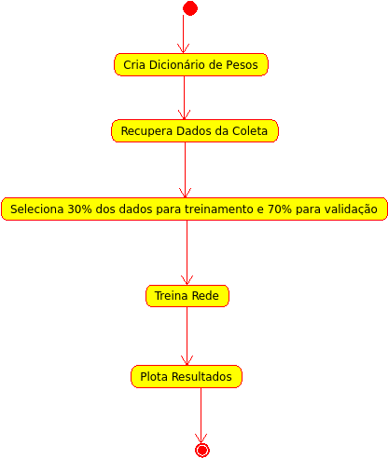
Visão Geral do Treinamento e da Validação

Slide 38
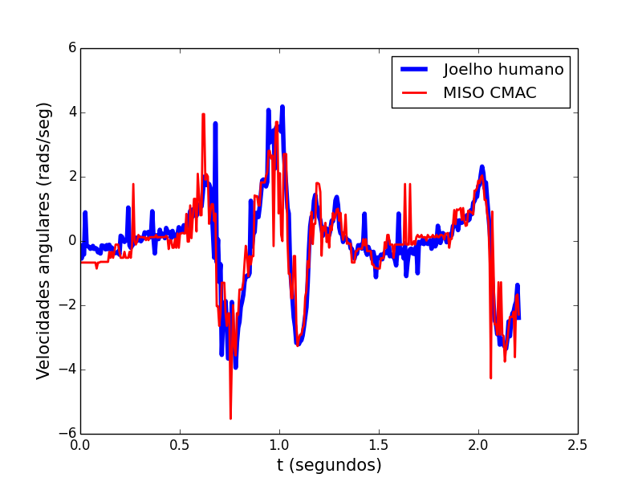
Exemplo Validação
Abaixo um gráfico gerado para uma miso OU É MISO? CMAC:
  Sinais de entrada posições X, Y, Z, do joelho esquerdo;
  3 ativações de pesos;
  15 valores discretos para cada sinal de entrada;
  50 iterações de treinamento;
  Como saída a aproximação da velocidade angular do joelho direito.

Slide 39
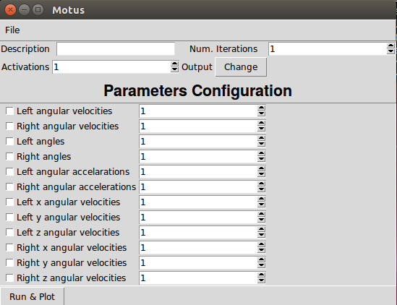
Interface Gráfica para Configuração de Parâmetros

Slide 40
Controle Fuzzy no Projeto
Alterar o comportamento da RNA, para tornar a prótese adaptável a diferentes ciclos de marchar.
  Exemplo:
    Terreno em aclive,
    Terreno em declive,
    Correr,
    Ultrapassar obstáculos,
    Subir escadas,
    Etc...

Slide 41
Arquitetura do Controlador
Sinais.
Emg,
Acelerômetros,
Etc...
Sistema Fuzzy n
Sistema Fuzzy 2
Sistema Fuzzy 1
Rede Neural Artificial
CMAC
Atuador Joelho
Atuador Tornozelo 1
Atuador Tornozelo 2

Slide 42
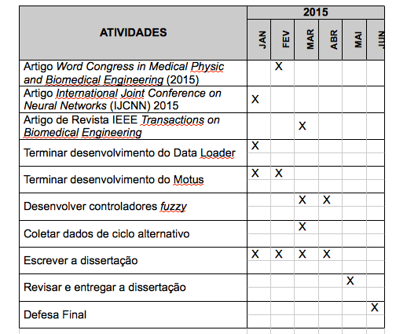
Cronograma
ROBERTO TROQUE PHYSIC POR PHYSICS...

Slide 43
Tópico em aberto
Construir um protótipo de prótese e validar o controlador.

Slide 44
Fim
Obrigado!

